Slide 1
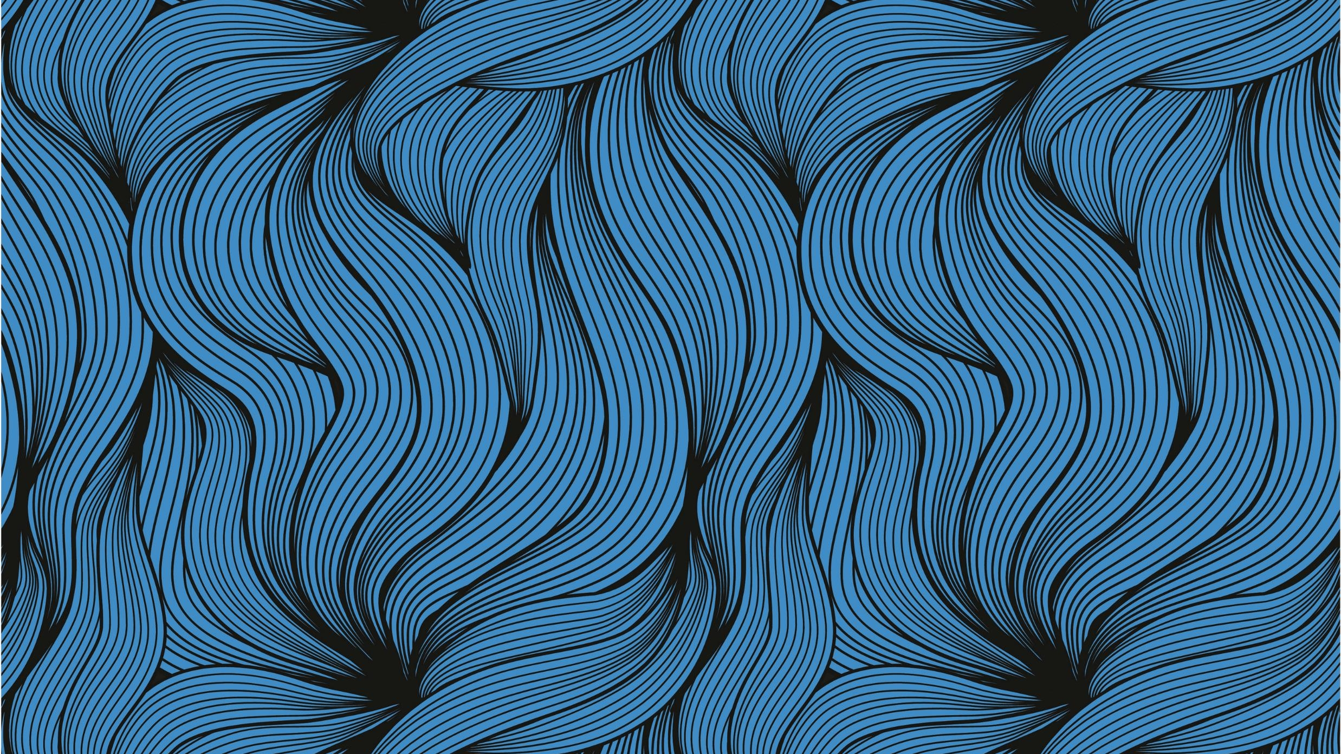
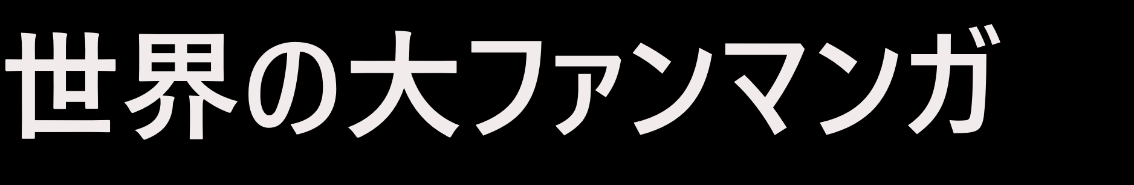
TEMA : aNIME

Slide 2
Nama Kelompok : 7 TEMA : ANIME
5180411269 Azrial arcidinata
5180411264 Jarot Sri Nugroho
5180411293 Muhammad Adang
5180411368 Muhammad Rosi
5180411115 Lucky Ardianto

Slide 3
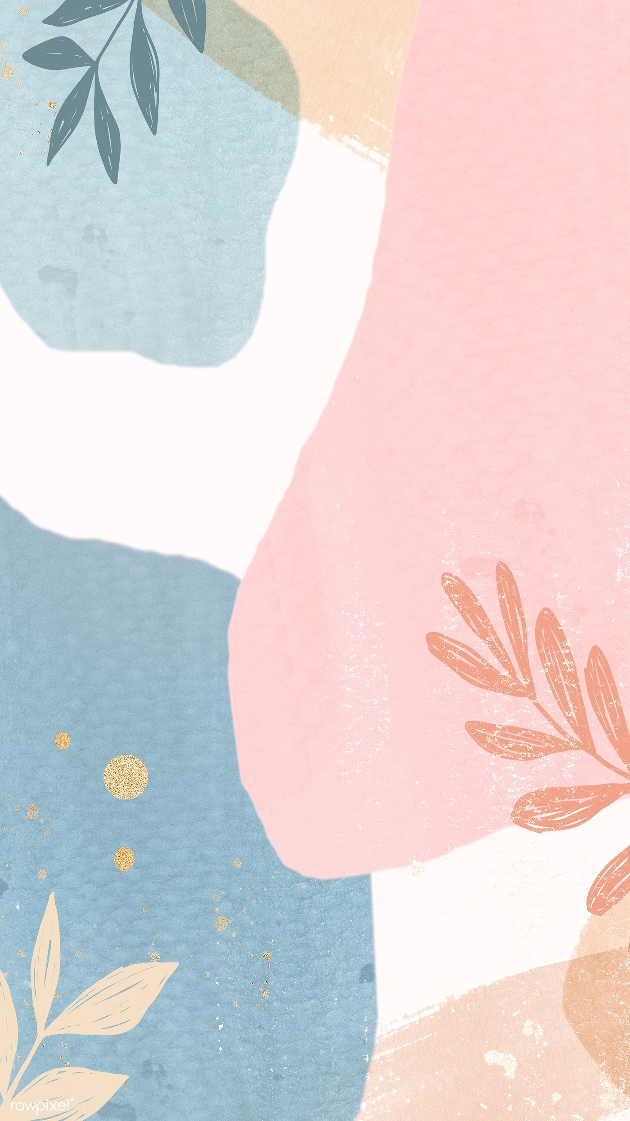
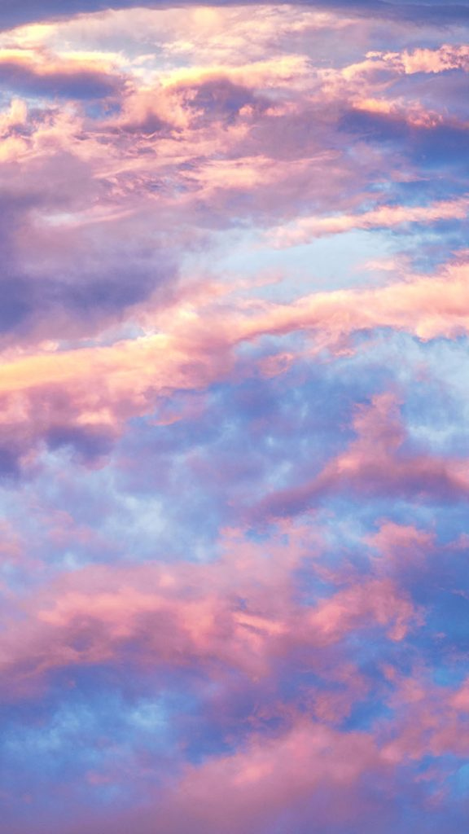
moodboard
Mockup
moodboard adalah kumpulan atau komposisi gambar, visual dan objek lain yang biasanya dibuat untuk tujuan desain ataupun presentasi dengan klien atau orang lain.Pada dasarnya, moodboard memang sangat penting bagi desainer karena dapat membantu mereka untuk mengetahui cara membuat tema untuk suatu proyek desain.Dengan kata lain, moodboard bisa menjadi panduan bagi desainer dalam mengembangkan proyek bisnis. Bagi kamu yang sedang melakukan rebranding atau bahkan baru membangun sebuah bisnis, moodboard memegang peran penting untukmengenalkan brand secara akurat.
Dilansir dari Smart Bug Media, ada beberapa sampel yang bisa kamu masukkan ke dalam moodboard:
gambar
font
warna
grafik
pola
Mockup merupakan media visual yang digunakan untuk melihat preview sebuah konsep desain. Selanjutnya diberikan efek visual sehingga hasil gambar terlihat menyerupai wujud yang sebenarnya. Mockup akan memberikan gambaran desain sebelum diaplikasikan menjadi benda nyata sehingga memudahkan pekerjaan desainer.

Slide 4
STYLE HURUF : ARIAL BOLD
Menggunakan style huruf arial dengan beberapa tambahan dengan mempertebalkanya dan mengubahnya kedalam Bahasa jepang yang dimana akan tampaK elegan dan lebih mendapatkan kesan dari bentuk tebal atau bold tersebut. Karena penerapannya juga sangat sesuai dengan konsep dari tema kami yaitu anime atau manga.

Slide 5
PEWARNAAN
Disini dimana menggambil beberapa warna dimana warna tersebut terkesan masuk dengan tema atau tampak lebih cocok dan lebih menarik dari kebanyakan warna lainya saya mengambil beberapa warna yaitu ada warna pink, putih, hitam dan merah di mana nuansa tersebut lebih aesthetic dan masuk dalam beberapa background. Dan bisa merasakan nuansa seperti di dalam anime tersebut.

Slide 6
JENIS WARNA DAN KODE PEWARNAAN
#ECA2A2
Pink : merupakan kesan dalam bentuk bunga sakura di jepang agar terkesan lebih hangat.
#000000
Hitam : lebih dalam bentuk sebagai dark atau lebih ke dalam bentuk lebih sangar atau keren.
#FFFFFF
Putih : sebagai bentuk apresiasi terhadap bendera jepang yg berisi merah dan putih karena anime banyak terdapat dari jepang.
#ECA2A2
#C80202
Merah : hampir sama seperti dengan warna putih dan hal tersebut terkesan lebih ke jepang jepangan.

Slide 7
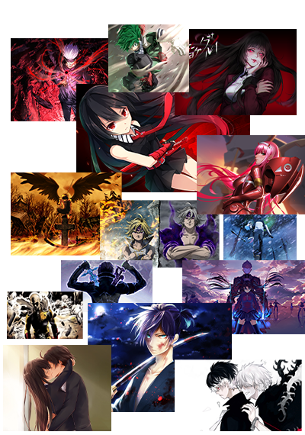
MOCKUP

Slide 8
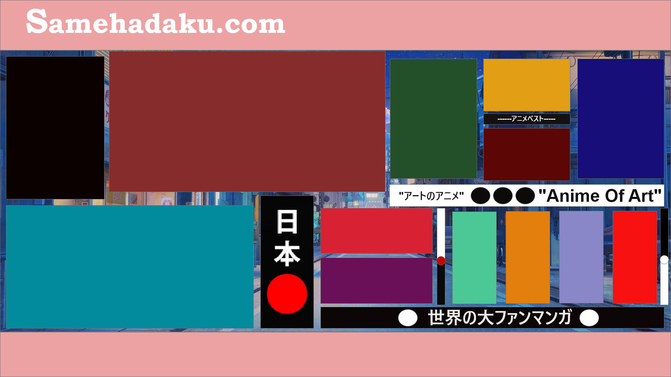
MOCKUP

Slide 9
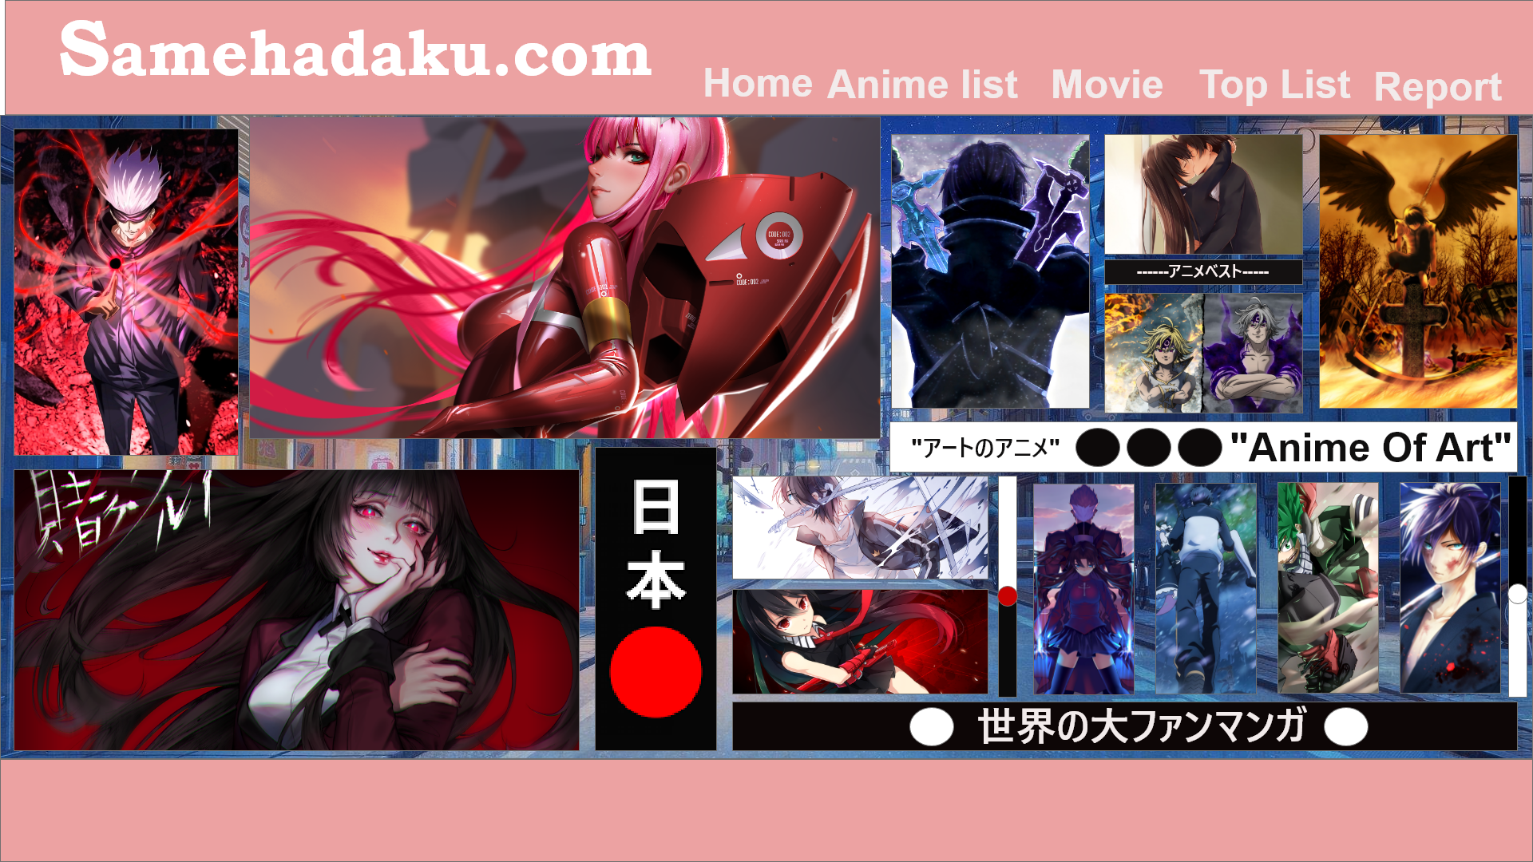
MOODBOARD

Slide 10
Sekian
Dan
Terima kasih

Slide 11
kontribusi anggota
5180411269 Azrial arcidinata (20%)
5180411264 Jarot Sri Nugroho (20%)
5180411293 Muhammad Adang (20%)
5180411368 Muhammad Rosi (20%)
5180411115 Lucky Ardianto (20%)

